Slide 1

第3节 遗传信息的携带者——核酸

Slide 2
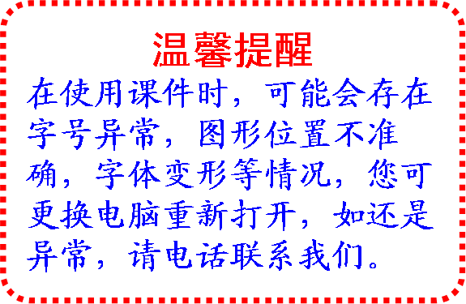
教学目标：
1.说出核酸的种类。
2.简述核酸的结构和功能。

Slide 3
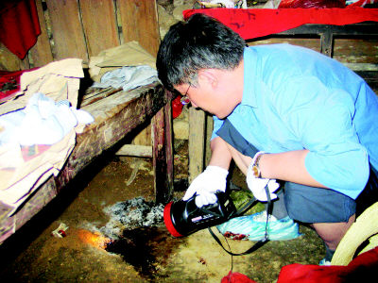

Slide 4
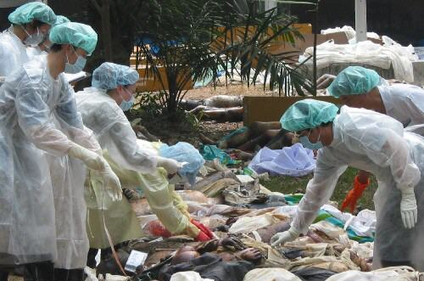
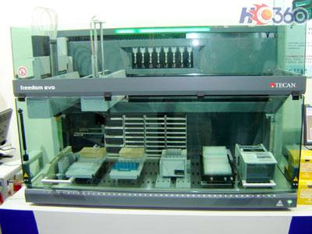
DNA指纹法
DNA鉴定仪器
中国专家协助泰国辨认海啸遇难者身份

Slide 5
一、核酸的种类与功能
DNA：脱氧核糖核酸
1.核酸的种类
RNA：核糖核酸
2.核酸的功能：
细胞内携带遗传信息的物质，在生物体的遗传、变异和蛋白质的生物合成中具有极其重要的作用。

Slide 6
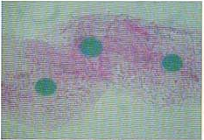
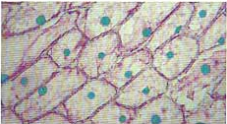
实验结果
二、核酸在细胞中的分布
人的口腔上皮细胞中
DNA、RNA分布的状况
洋葱鳞片叶内表皮细胞中
DNA、RNA分布的状况
现象：
细胞质被染成红色，细胞核被染成绿色。
核酸的分布：
⑸实验结论：
真核细胞的DNA主要分布在细胞核中，
RNA主要分布在细胞质中。
线粒体和叶绿体内也含有少量的DNA。

Slide 7
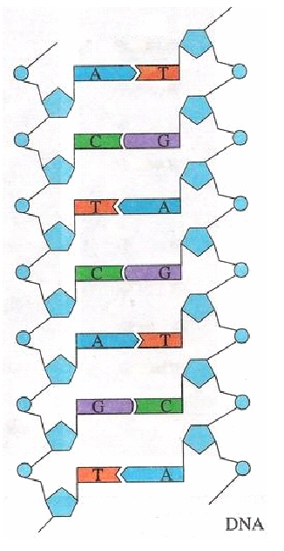
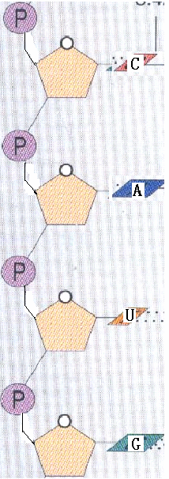
DNA：
平面
结构
RNA：
平面
结构

Slide 8
组成DNA的核苷酸
组成RNA的核苷酸
O=P-O
O=P-O
OH
OH
碱基
O
碱基
CH₂
O
CH₂
OH
OH
H
H
H
H
磷酸
H
H
H
H
磷酸
OH
H
OH
OH
五碳糖
五碳糖
脱氧核糖核苷酸
核糖核苷酸
观察一下核苷酸的元素组成是怎样的。
核苷酸由哪几部分组成？这几部分是如何连接的？

Slide 9
三、核酸的结构
核酸是生物大分子，分子量从几十万至几百万。
1.基本组成元素有:
C、H、O、N、P。
2.核酸的基本组成单位：
核苷酸。
磷酸
五碳
糖
碱基
五碳糖
一个核苷酸＝一分子 +
一分子 + 一分子_____
含氮碱基
磷酸

Slide 10
脱氧核苷酸的结构：
核糖核苷酸的结构：
P
P
脱氧核糖
A
A
核糖
腺嘌呤脱氧（核糖）核苷酸
腺嘌呤核糖核苷酸
P
G
P
脱氧核糖
G
核糖
鸟嘌呤脱氧核苷酸
鸟嘌呤核糖核苷酸
P
脱氧核糖
C
P
C
胞嘧啶脱氧核苷酸
核糖
胞嘧啶核糖核苷酸
P
P
T
U
脱氧核糖
核糖
胸腺嘧啶脱氧核苷酸
尿嘧啶核糖核苷酸

Slide 11
3.脱氧核糖核苷酸与核糖核苷酸的区别:
五碳糖
五碳糖
⑴
五碳糖不同
H
OH
（核糖核苷酸）核糖
脱氧核糖
⑵
含氮碱基不同
含氮碱基
腺嘌呤 (A) 鸟嘌呤 (G) 胞嘧啶 (C) 尿嘧啶 (U)
腺嘌呤(A) 鸟嘌呤(G) 胞嘧啶(C) 胸腺嘧啶(T)

Slide 12
DNA、RNA的主要区别
比较项目 | DNA | RNA
基本单位
五碳糖
含氮碱基
结 构
主要存在部位
脱氧核苷酸
核糖核苷酸
脱氧核糖
核糖
A、T、C、G
A、U、C、G
双螺旋结构
单链结构
细胞核
细胞质

Slide 13
小结
2
核酸分为 种
4
脱氧核苷酸和核糖核苷酸的碱基各有 种
4
脱氧核苷酸和核糖核苷酸的种类各有 种
8
核苷酸的种类有 种
5
核酸的碱基种类有 种

Slide 14
脱氧核苷酸的连接：
核糖核苷酸的连接：
P
P
脱氧核糖
A
A
核糖
P
P
G
脱氧核糖
G
核糖
磷酸二酯键
P
C
P
脱氧核糖
C
核糖
P
P
脱氧核糖
T
核糖
U

Slide 15
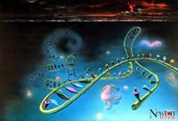
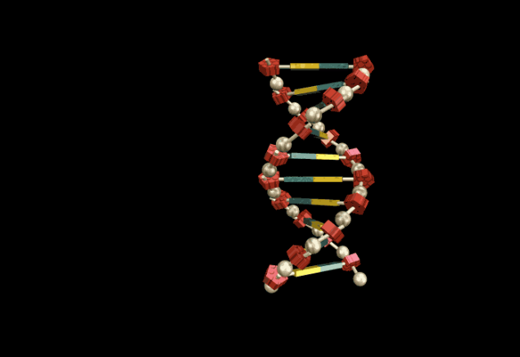
DNA
RNA
一般DNA由 条核苷酸链组成
而RNA由 条核苷酸链组成
2
1

Slide 16
【思考】 核酸是遗传信息的携带者，那么对于某种生物而言他的遗传信息的携带者是DNA还是RNA，或者两者都是？
具有细胞结构的生物，遗传物质都是DNA！
遗传信息的携带者——核酸
DNA
是遗传信息的携带者
真核生物
RNA
DNA
是遗传信息的携带者
原核生物
RNA
只有DNA
——DNA是遗传信息的携带者
病毒
只有RNA
——RNA是遗传信息的携带者

Slide 17
思考：绝大多数生物的遗传信息贮存在DNA分子中，四种脱氧核苷酸如何组成种类繁多的DNA分子呢？
提示：组成不同DNA分子的脱氧核苷酸的数目及排列顺序不同。

Slide 18
C、H、O、N、P
元素组成
核酸
基本单位
种类
种类
细胞质
细胞核
核苷酸
主要分布
包括
主要分布
基本组
成单位
基本组
成单位
核糖核
酸(RNA)
脱氧核糖
核酸(DNA)
核糖核苷酸
脱氧核苷酸
化学 成分
化学成分
A、T、
C、G
A、U、
C、G
脱氧核糖
磷酸
核糖
元素组成

Slide 19


